Slide 1
به نام خدای مهربان
درس : تجزیه و تحلیل و طراحی سیستمها
مباحث این فایل شامل سه جلسۀ آموزشی می شود
مدرس: نیلوفر حسین پوردشتی

Slide 2
جلسه اول
سیستم و نگرش سیستمی

Slide 3
اهداف کلی فصل اول
1-آشنایی با مفهوم سیستم ،ترکیب و نحو عملکرد و طبقه بندی و خواص سیستمها
2-آشنایی با نظریه عمومی سیستمها
3-آشنایی با نگرش سیستمی

Slide 4
هدفهای رفتاری فصل اول
1 -سه خصلت اساسی سیستمها را بر شمارید
2 -اجزاءسیستم را نام برده و هر یک را در دو سطر توضیح دهید
3 -اجزاءمختلف سیستم در یک موسسه آموزشی را مشخص کنید 4 -سیستم باز و بسته را مقایسه کنید
5 -آنتروپی منفی و گونه های مختلف آن را شرح دهید و نحوه عملکرد آنتروپی را در سیستم های باز و بسته شرح دهید
6 -سیستم های اصلی و فرعی را با ذکر مثال توضیح دهید

Slide 5
سیستم چیست ؟
سیستم مجموعه ای است که از اجزاءبه هم وابسته که وابستگی حاکم بر اجزای خود کلیت جدید را احراز کرده و از نظم و سازمان خاصی پیروی می نماید و در جهت تحقق هدف معینی که دلیل وجودی آن است فعالیت می کند

Slide 6
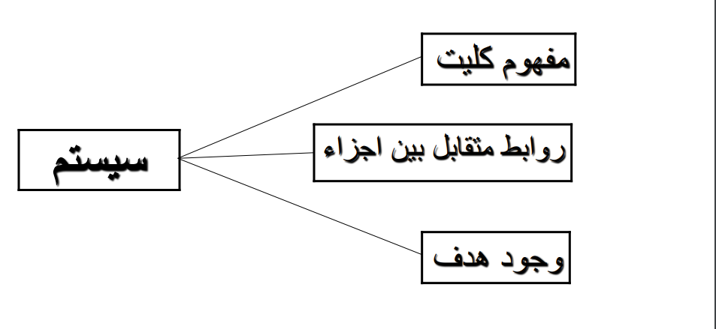
سه خصلت اساسی سیستم ها

Slide 7
ترکیب سیستم
اجزاءچهار گانه سیستم:
1 – درونداد(input):آنچه بنحوی وارد سیستم می شود و سبب تحرک سیستم می شود
2 - فرایند تبدیل(process): جریان تغییر و تبدیل آنچه وارد سیستم می شود
3 – برونداد(output): آنچه از تغییر و تبدیل از سیستم به شکل کالا یا خدمات خارج می شود
4 – بازخورد(feed back): فرایندی دورانی که قسمتی از ستاده به عنوان اطالعات به درونداد پس خورانده می شود

Slide 8
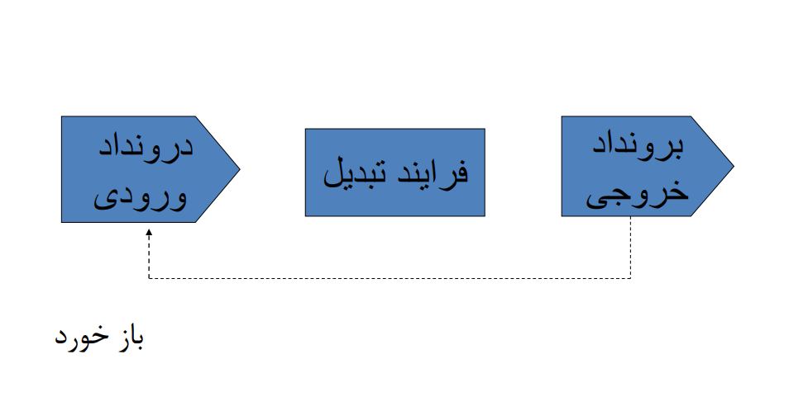
ارتباط بین اجزاءسیستم

Slide 9
محیط سیستم
هر سیستم در محیطی قرار دارد . محیط سیستم شامل کلیه متغیرهایی است که می تواند در وضع سیستم مؤثر باشند و یا از سیستم تأثیر پذیرند عوامل محیطی در بر گیرنده عواملی همچون عوامل طبیعی ،فرهنگی ایدئولوژی ،اجتماعی ،سیاسی ،اقتصادی و غیره هستند

Slide 10
طبقه بندی سیستم ها
سیستم های اصلی و فرعی
سیستم های اصلی : که در بر گیرنده مجموعه ای از سیستم ها فرعی می باشد
سیستم های فرعی : که جزئی از یک سیستم بزرگتر بوده و جهت تحقق هدفهای سیستم اصلی فعالیت می کند

Slide 11
سیستم های باز و بسته
سیستم بسته : سیستمی ساده است که با محیط خود ارتباط برقرار نمی کند و در بر خورد با محیط سازمان خود را از دست می دهد
سیستم باز : سیستمی است که با محیط خود در ارتباط است

Slide 12
آنتروپی
در هر سیستم عواملی وجود دارند که بر خالف جهت نظم سیستم عمل می کنند و مختل کننده انتظام سیستم هستند این عوامل را آنتروپی می نامند

Slide 13
انواع آنتروپی
1 -آنتروپی مثبت : عملکردش در خالف جهت نظم سیستم است
2 -آنتروپی منفی : عملکرش خالف جهت آنتروپی مثبت است و برای ایجاد تغییرات تعدیالتی در جهت اصالح انحرافات به منظور بقاء سیستم در محیط عمل می کند

Slide 14
خواص سیستم های باز
کلیت و جامعیت وجودی
گرایش به فنا
سلسله مراتب
گرایش به تکامل
همبستگی بین اجزاء
گرایش به تعادل یا خود
تناسب بین اجزاء نگهداری
گردش دایره وار
خاصیت تولید مثل
همپایانی

Slide 15
1 -کلیت و جامعیت وجودی
سیستم در کلیت وجودی خود خواصی را ظاهر می سازد که در اجزاء تشکیل دهنده آن به تنهایی وجود ندارد . این کلیت نتیجه ارتباط اجزاء با یکدیگر و نحوه ترکیب اجزاء و سازمان یافتن آنها نیز کلیت سیستم را بوجود می آورد

Slide 16
2 -سلسله مراتب
در سیستم ها نوعی سلسله مراتب از نظر ساختاری ،عملکرد و رفتاری وجود دارد . در هر سیستم عناصری وجود دارد که به نوبه خود عناصر کوچکتری هستند که ساخت و عملکرد ساده تری دارند

Slide 17
سلسله مراتب سیستم ها از دیدگاه بولدینگ
از دیدگاه بولدینگ سیستم ها از ساده به پیچیده به نه مرتبه تقسیم بندی می شوند:
سطح اول : ایستا یا بافتها
سطح دوم :دینامیک ساده
سطح سوم : سایبرنتیک
سطح چهارم : سطح یاخته یا سیستم های باز
سطح پنجم : نباتات یا ارگانیسم ها
سطح ششم : سطح حیوان
سطح هفتم : سطح انسان
سطح هشتم : سیستم های اجتماعی و چارچوب وجودی
سطح نهم : سیستم های نمادین یا استعالیی

Slide 18
3 -همبستگی بین اجزاء
هر جزءدر سیستم به نحوی با سایر اجزاءمرتبط است و به علت وجود این همبستگی چنانچه در جزئی خللی وارد شود ،سایر اجزاءنیز از آن خلل متأثر می شوند
4 -تناسب بین اجزاء بین اجزاءسیستم
تناسب، سنخیت وکمال متقابل موجود است و وجود تناسب سبب حفظ هویت و کلیت سیستم می شود

Slide 19
5 -گردش دایره وار
فرایند درونداد ،تبدیل و برونداد جریانی مستمر و مداوم است . به این معنی که با صدور برونداد ،سیستم بار دیگر آماده کسب نیرو و تجدید فعالیت گردیده و این جریان به شکل گردشی دایره وار ادامه می یابد
6 -خاصیت تولید مثل
سیستم ها گرایش به جاودانه سازی خود دارند و تا جایی که امکان داشته باشد به حیات خویش ادامه می دهند و چنانچه در کار سیستم نقصی پدید آید دررفع آن می کوشند و برای ادامه حیات تالش می کنند ، در غیر این صورت از طریق تولید مثل وجود خود را در دیگری ادامه می دهند

Slide 20
7 -همپایانی
همپایانی بدین معنی است که سیستم می تواند از راهها ومسیرهای متفاوتی به هدف واحدی برسد
8 -گرایش به فنا
در درون سیستمها عواملی بوجود می آیند که سیستمها از جهت اصلی آن منحرف می سازند و به سمت عدم تعادل سوق می دهند. این عوامل را آنتروپی می خوانند

Slide 21
9 -گرایش به تکامل
منظوراز تکامل از پیچیدگی سا خت و تنوع خواص است و چنانچه ساختار سیستم پیچیده تر شود و در اثر آن پیچیدگی ،عملکردهای متنوعتری از سیستم به ظهور رسد و خواص بیشتری ارائه شود سیستم متکامل تر شده است
تکامل سیستم ها به دو شکل تدریجی و یا جهشی و ناگهانی انجام می گیرد .

Slide 22
10 -گرایش به تعادل یا خود نگهداری پویا
این خصیصه که به هوموستاسیس معروف است بیانگر تالش سیستم در حفظ متغیرهای ضروری خود در محدودهای معین به منظور ادامه حیات سیستم می باشد

Slide 23
نظریه عمومی سیستم ها
این نظریه توسط برتاالنفی ارائه گردید و بر اساس این نظریه یک ارگانیسم ،صرفاًمجموع عناصر جداگانه ای نبوده بلکه سیستمی است که دارای نظام و کلیت می باشد که مرتباًدر حال تغییر و تبدیل است به اعتقاد وی ارگانیزم را نمی توان با شیوه تفکر و روشهای معمول در مکتب مکانیسمی شناخت و باید طرز تفکر نوینی را برای شناخت موجودات ارگانیک ابداع کرد این نظر برتاالنفی به نظریه عمومی سیستم ها شهرت یافت

Slide 24
نگرش سیستمی
این نگرش چارچوبی منطقی و علمی ارائه می دهد که چند بعدی بوده و چارچوبی برای در نظر گرفتن عوامل محیطی ،داخلی و خارجی سیستم به عنوان یک کل متشکل ارائه می دهد .و به پدیده های اطراف بصورت یک کل به هم پیوسته می نگرد .

Slide 25
جلسه دوم
تجزیه و تحلیل سیستم چیست؟ و تحلیل کننده سیستم کیست ؟

Slide 26
اهداف کلی فصل دوم
1 -شناخت تجزیه و تحلیل سیستم
2 -آشنایی با نحوه ارتباط مدیریت با تجزیه و تحلیل سیستم
3 -شناخت نقش تحلیل کنننده سیستم

Slide 27
هدفهای رفتاری فصل دوم
1 -تجزیه و تحلیل سیستم را تعریف ومنظور از»روش« و »شیوه« را در این باب بیان کنید
2 -نحوه ارتباط سیستم با روش و شیوه را با رسم شکل نشان دهید
3 -مهمترین وظیفه مدیران را در ارتباط با تجزیه وتحلیل بیان کنید
4 -مهمترین وظایف واحد تجزیه و تحلیل سیستم ها را بیان کنید
5 -مهمترین فوائد تجزیه وتحلیل سیستم ها را شرح دهید
6 -وغیره

Slide 28
تعریف تجزیه تحلیل سیستمها
تجزیه تحلیل سیستم ها عبارت است از شناخت جنبه های مختلف سیستم و آگاهی از چگونگی عملکرداجزای تشکیل دهنده آن و بررسی نحوه و میزان ارتباط بین اجزای آن به منظور دستیابی به مبنایی جهت طرح و اجرای یک سیستم مناسب تر

Slide 29
تعریف سیستم در یک سازمان
در یک سازمان سیستم را مجموعه ای از روشها نیز تعریف کرده اند که به یکدیگر وابسته بوده و با اجرای آنها قسمتی از هدف سازمانی محقق می شود
تعریف روش
عبارت است از یک رشته عملیات و مراحلی که برای اجرای کل یا قسمتی از یک سیستم انجام می گیرد . مانند روش استخدام در یک سیستم پرسنلی یا روش انبارداری دریک سیستم تدارکاتی

Slide 30
تعریف شیوه
عبارت است از تشریح جزئیات و نحوه انجام دادن کار مثل استفاده از کارت جهت حضور و غیاب کارکنان

Slide 31
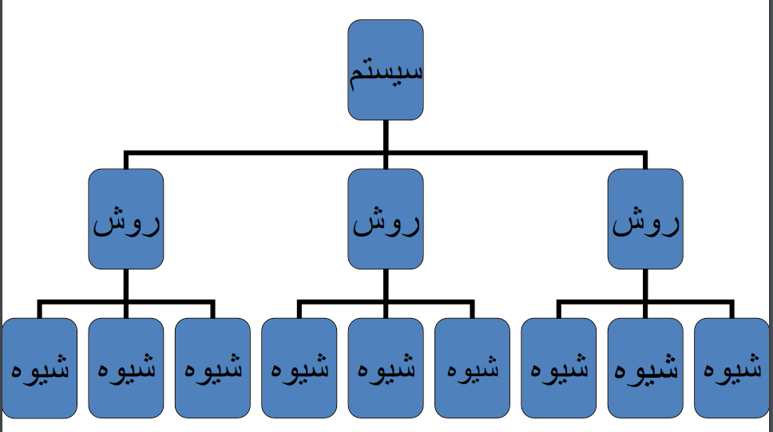
ارتباط بین سیستم ،روش و شیوه

Slide 32
تجزیه و تحلیل سیستم ها در موارد زیر به مدیران کمک می کند:
1 -بررسی دوباره هدفهای سازمانی
2 -آشنایی بیشتر با نحوه کارها
3 -کمک در پی بردن به کمبود ها و نقایص مشکالت
4 -با استفاده از روشهای علمی ،راههاو شیوه های بهتری را انتخاب و به مرحله اجرا بگذارند

Slide 33
برخی از وظایف واحد تجزیه و تحلیل سیستم ها
1 -بررسی و تجزیه و تحلیل ترکیب ساخت سازمان به منظور ایجاد تشکیلات مناسب با احتیاجات سازمان
2 -استقرار مناسبترین سیستم ها ،روشها و شیوه ها ی انجام کار
3 -بررسی تجزیه و تحلیل نحوه تقسیم کار
4 -بررسی و تجزیه و تحلیل نحوه تخصیص جا و مکان
5 -بررسی و کنترل فرمهای مورد نیاز سازمان
6 -وغیره

Slide 34
اهم فواید تجزیه و تحلیل سیستمها و روشها
1 -اقدامی مناسب جهت بررسی مسائل و مشکالت سازمانی است
2 -کمک به ساده کردن کارها و افزایش بهره وری سازمانها
3 -اقدامی مناسب جهت کمک به مدیران در امر سیاست گذاری و تصمیم گیری
4 -با کمک تجزیه و تحلیل سیستم ها می توان ساختار سازمانی مناسب تر و روشهای اجرایی کارآمدتر بوجودآورد
5 -کمک به دستیابی به اطالعات دقیق و بهنگام از وضع موجود
6 -وغیره

Slide 35
برخی از ویژگیهای یک تحلیل گر سیستم
1 -معتقد و عالقمند به کار تجزیه و تحلیل باشد
2 -دارای ذهنی پرسشگر باشد
3 -متوجه نقش مهم کارکنان سازمان باشد
4 -اجزاءسیستمها را در ارتباط با یکدیگر ببینند و آنها را به صورت هماهنگ و متحد در آورد
5 -بایستی با بررسی کافی و برخورد سیستمی علت و معلول ها را تشخیص و برای حل مشکل اقدام کرد
6 -وغیره

Slide 36
سیکل تجزیه و تحلیل
شناخت کل سیستم و هدفهای آن
بررسی و تشخیص مشکلات
انتخاب مهمترین مشکل
تعین علل مشکل
بررسی راه حل های مشکل
ارزیابی هر یک از راه حل ها یا روشها
انتخاب روش مناسب

Slide 37
سیکل تجزیه و تحلیل
تنظیم گزارش پیشنهادی
پیگیری جهت اجرا
ارزیابی مجدد روش نو
جرح و تعدیل روش نو
استقرار روش نو

Slide 38
جلسه سوم
مراحل تجزیه و تحلیل سیستمها

Slide 39
مراحل تجزیه و تحلیل سیستمها
در تجزیه و تحلیل سیستمها توصیه می شود که آنالیست از روش پژوهش علمی استفاده کند.

Slide 40
تعریف روش علمی
پژوهش علمی اصولاً کوشش نظام مندی برای پاسخ دادن به پرسشهاست و ساختار آن متکی بر یک نظام منطقی است که روش علمی نامیده می شود.

Slide 41
مراحل روش علمی
1 -توضیح و توجیه مشکل
2 -ایجاد فرضیه هایی درباره مشکل و علل آن
3 -انتخاب فرضیه اهم
4 -جمع آوری اطلاعات درباره فرضیه
5 -طبقه بندی اطلاعات مکتسبه
6 -تجزیه و تحلیل اطلاعات
7 -اخذ نتیجه

Slide 42
تشریح مراحل تجزیه و تحلیل سیستم
مرحله اول : شناخت مشکل و تبیین آن مشکل یا مشکالت مربوطه ممکن است از سوی مدیران، مقامات مسئول سازمانی و یا شخص آنالیست شناسایی گردد مشکل مربوطه بایستی :
- به اندازه کافی اهمیت داشته باشد که وقت و هزینه را بتوان صرف آن کرد .
- برای تشخیص مهم بودن مشکل باید ارتباط آن با هدف سازمان را بررسی کرد .
- در شناخت مشکل باید دقت کرد علتها با معلولها اشتباه نشوند .

Slide 43
مرحله دوم : ایجاد فرضیه
پس از شناخت مشکل بایستی درباره عواملی که سبب بروز مشکل شده اند حدث زد و فرضیاتی را مطرح کرد و فرضیه اهم (مهمترین و محتمل ترین راه حل )را برگزید.

Slide 44
مرحله سوم : جمع آوری اطلاعات
در این مرحله بایستی اطلاعاتی را پیرامون مشکل و راه حلهای آن کسب کرد .هر چه صحت و دقت اطلاعات بیشتر باشد ،احتمال شناخت واقعیت و دستیابی به راه حل مناسب برای مشکل بیشتر خواهد بود .

Slide 45
روشهای گرد آوری اطلاعات
1 -استفاده از کتابخانه
2 -کسب اطلاعات از اسناد و مدارک و بایگانی ها و آرشیوها
3-مراجعه به جداول و نمودارهای سازمانی
4 –مشاهده
5 -تهیه و تنظیم پرسشنامه
6-انجام مصاحبه

Slide 46
1 –کتابخانه
قبل از استفاده از روشهای دیگر محقق باید از کتابخانه استفاده نماید تا از اقدامات تکراری جهت جمع آوری اطلاعات خود داری کند . اطلاعات موجود در کتابخانه از طریق کتب ، نشریات علمی و تخصصی ، جراید روز مره ، میکروفیلم ،نوار و غیره جمع آوری می گردند .

Slide 47
2 -استفاده از اسناد و مدارک و بایگانی ها
آنالیست با مراجعه به اسناد ، مدارک و پرونده های موجود در بایگانی ها و آرشیو ها اطالعات زیادی درباره موضوع مورد نظر کسب می نماید .
3 -جداول و نمودارهای سازمانی
جداول ،نمودارها ، فرمها و نمونه های موجود در سازمان منابعی برای اطالعات مورد نیاز هستند که تحلیل گر برای شناخت هر چه بیشتر از آنها استفاده می کند .

Slide 48
4 -مشاهده
منظور از مشاهده ثبت و ضبط دقیق کلیه جوانب بروز حادثه و نیز رفتارو گفتار فرد یا افراد خاصی در حین وقوع حادثه است .مشاهده به دو طریق ذیل صورت می گیرد : الف ) مشاهده مستقیم ب) مشاهده غیر مستقیم

Slide 49
الف) مشاهده مستقیم : در این مشاهده آنالیست شخصاً به مشاهده نحوه انجام کار می پردازد ومشاهده شوندگان نیز از اینکه رفتار و کردارشان مورد مشاهده قرار گرفته است آگاهی دارند .
ب) مشاهده غیر مستقیم : در این روش آنالیست بدون اینکه به افرادی که کارشان تحت بررسی است اطالع دهد عملکرد آنها را مورد مشاهده قرار می دهد و اطالعات مورد نیاز را جمع آوری می نماید .

Slide 50
ملاحظاتی که بایستی در مشاهده رعایت کرد
الف) آنالیست بایستی از دخالت دادن نظرات شخصی در مشاهده بکاهد .
ب) آنالیست باید مشاهدات خود را بطور منظم ثبت و ضبط کند.
ج) برای جبران محدودیت حوزه دید توصیه می شود از چند آنالیست استفاده شود .
د) در صورت امکان از وسایلی همچون فیلم و ضبط صوت هم کمک گرفته می شود.

Slide 51
5 –پرسشنامه
پرسشنامه وسیله ای است که توسط آن تحلیل گر می تواند عقاید گروهی از افراد را به شکل یکنواختی ثبت کند .
انواع پرسشنامه
الف – پرسشنامه آزاد (چند پرسش که در آن محدودیتی برای پاسخ در نظر گرفته نمی شود)
ب – پرسشنامه ثابت (در آن برای سواالت پاسخهای ثابت در نظر گرفته می شود)

Slide 52
ملاحظاتی که بایستی در تنظیم پرسشنامه رعایت نمود
الف- در مقدمه پرسشنامه آنالیست خود را معرفی و هدف آن راشرح دهد .
ب – تمهیدات کافی برای پاسخ دادن در نظر گرفته شود.( مثلاً تمبر و پاکت و ...)
ج – چون تعدادی به پرسشنامه ها پاسخ نمی دهند به تعداد بیشتری پرسشنامه تحویل گردد.
د – از طرح سوالات گنگ و کلی بپرهیزد .
ه – سواالت با درجه درک و فهم پاسخگو همخوانی داشته باشد .

Slide 53
6 -مصاحبه
مصاحبه عبارت است از یک گفت و شنود مستقیم و رودررو با فردی که قرار است درباره موضوع مورد نظر از وی اطالعاتی کسب کنند
انواع مصاحبه
1 -مصاحبه آزاد: مصاحبه ای که در آن یک هدف کلی برای مصاحبه تعیین ومصاحبه کننده محدود و مقید نیست و در صورت لزوم سوالات بیشتری می پرسد.
2 -مصاحبه منظم: مصاحبه ای سازمان داده شده است و طبق برنامه معینی جلسه مصاحبه اداره می شود .

Slide 54
مهمترین نکاتی که در مصاحبه بایستی رعایت شود
1 -مصاحبه کننده بایستی از هر نوع پیش داوری و اعمال نظر شخصی در طول مصاحبه بپرهیزد.
2 -مصاحبه کردن هنری است که مصاحبه گر بایستی ویژگیهای لازم آن را داشته باشد
3 -مصاحبه گر سعی کند نقطه نظرات و نگرشهایش را در طی مصاحبه ابراز نکند .
4 -چنانچه مطلبی خالف میل مصاحبه گر گفته شد مخالفت خود را ابراز ندارد .
5 -شرایط مصاحبه برای همه مصاحبه شوندگان یکسان باشد.

Slide 55
مرحله چهارم :طبقه بندی اطلاعات
در این مرحله آنالیست داده های پراکنده را طبقه بندی نموده و به آنها نظم می بخشد تا معنی دار شوند .این اطلاعات به روشهای منطقی و عقلایی و با توجه به ماهیت و نوع آنها طبقه بندی و کد گذاری می شوند.

Slide 56
روشهای طبقه بندی اطلاعات
1 -استفاده از جدول
2 -استفاده از نمودارها

Slide 57
جدول
جدول بندی یکی از روشهای طبقه بندی اطلاعات است که به آنالیست کمک می کند تا وجوه تشابه و همبستگی اطلاعات را که به کمک طبقه بندی منطقی به صورت ردیف ها و ستونهای افقی و عمودی در آمده است به چشم ببیند.
نمودار
نمودارها از وسایل ترسیمی طبقه بندی و نظم بخشی به اطلاعات هستند و آنالیست با استفاده از آنها می تواند اطالعات را به صورتی تنظیم و منعکس کند که درک آن برای بیننده و خواننده گزارش آسان تر شود و با صرف وقت کوتاهی از پیام آن مطلع گردد .

Slide 58
محاسن نمودارها :
1 -مقایسه اطلاعات را آسان می کنند .
2 -چون از علائم در آنها استفاده می شود از طولانی شدن کلام جلو گیری می کنند .
3 -با کمک آنها بهتر میتوان روند تغییرات و تفاوت بین دو یا چند روند را مشاهده کرد .

Slide 59
برخی از مهمترین انواع نمودارها
الف) نمودار خطی
ب) نمودار میله ای یا ستونی
ج) نمودار دایره ای
چ)نمودار فضایی
ح) نمودار سازمانی

Slide 60
مرحله پنجم :تجزیه و تحلیل اطلاعات
دراین مرحله تحلیل گر می کوشد تا ارتباط بین اطلاعات را کشف کند . در این مرحله سوالاتی از قبیل سوالات ذیل درباره اطلاعات پرسیده می شود:
1 -چه فعالیتی انجام می شود ؟
2 -چرا آن فعالیت انجام می شود ؟
3 -آن فعالیت را چه کسی انجام می دهد؟
4 -آن فعالیت چگونه انجام می شود ؟
5 -آن فعالیت در کجا انجام می شود ؟
6 -آن فعالیت در چه زمانی انجام می شود ؟

Slide 61
طرق اثبات منطقی در تجزیه و تحلیل اطلاعات
الف) قانون توافق مثبت
ب) قانون توافق منفی
ج) متد ترکیبی با تغییرات ملازم

Slide 62
الف) قانون توافق مثبت
هرگاه در دو یا چند مورد یک عامل مشترک وجود داشته باشد و بدنبال آن عامل مشترک یک پدیدار مشترک نیز به چشم بخورد می توان گفت آن پدیدار معلول عامل مشترک است .
ب) قانون توافق منفی
هر گاه در دو یا چند مورد فقدان عاملی ،عدم وجود پدیداری را به دنبال داشته باشد می توان گفت آن پدیدار معلول آن عامل است .

Slide 63
ج)متد ترکیبی با تغییرات ملازم
این روش ترکیبی از دو قانون توافق مثبت و منفی است در این متد چنانچه به دو یا چند مورد برخورد کنیم که در یک دسته از آنها فقط یک عامل مشترک به چشم بخورد و هر جا که این عامل مشترک دیده شود پدیدار خاصی نیز موجود باشد و در دسته دیگر نبودن آن عامل مشترک نبودن همان پدیدار را باعث می شود آنگاه می توان گفت آن عامل مشترک علت پدیدار مورد نظر است.

Slide 64
روش همبستگی در تجزیه و تحلیل اطلاعات
تعریف همبستگی : زمانی که بین دو یا چند عامل رابطه به گونه ای موجود باشد که تغییر در یک متغیر ،متغیر دیگری را تغییر دهد بین آن دو متغییر همبستگی موجود می باشد .
انواع همبستگی
1 -همبستگی خطی و مستقیم
2 -همبستگی خطی و معکوس
3 -همبستگی غیر خطی و منحنی

Slide 65
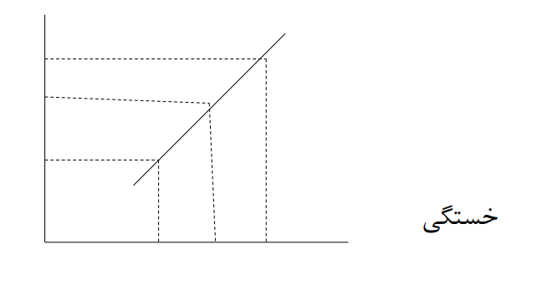
1 -همبستگی خطی و مستقیم
وقتی کاهش یا افزایش در یک عامل (متغییر مستقل )سبب کاهش یا افزایش در عامل دیگر (متغییر وابسته)گردد بین آن دو عامل همبستگی خطی و مستقیم وجود دارد رابطه این همبستگی در شکل زیر نشان داده شده است . ساعات کار

Slide 66
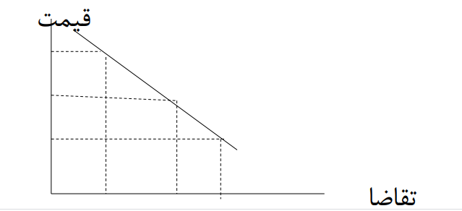
2 -همبستگی خطی و معکوس
وقتی کاهش و افزایش در یک عامل (متغییر مستقل )سبب افزایش یا کاهش در عامل دیگر گردد بین آن دو عامل همبستگی خطی و معکوس وجود دارد . شکل ذیل

Slide 67
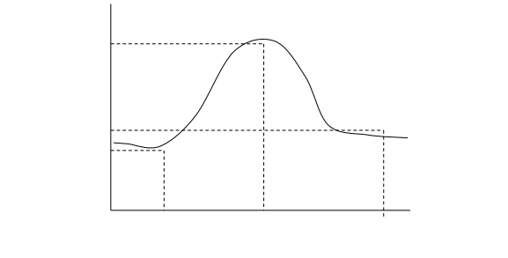
3 -همبستگی غیر خطی و منحنی شکل
چنانچه کاهش یا افزایش یک عامل سبب کاهش یا افزایش عامل دیگر و پس از مدتی سبب افزایش یا کاهش همان عامل شود بین آن دو عامل همبستگی غیر خطی موجود است . شکل ذیل

Slide 68
مرحله ششم : نتیجه گیری و ارائه راه حل
در این مرحله آنالیست به تعبیر و تفسیر یافته های خویش پرداخته و چنانچه فرضیه های اولیه او تأیید گردند او موفق به کشف علت شده است و اگر تأیید نشده باشند بایستی بدنبال راه حلهای دیگری برای مشکل باشد.
نحوه ارائه راه حل
دراین مرحله تحلیل گر با کمک قدرت خالقیت و ابتکار خویش و به مدد شناختی که نسبت به وضع موجود بدست آورده است پیشنهاداتی معقول و منطقی جهت رفع مشکالت و نقائص ارائه می دهد.

Slide 69
نکاتی که در زمینه ارائه راه حل باید رعایت گردند
1 -همخوانی راه حل با برنامه های سازمان
2 -ارائه چند راه حل بجای یک راه حل
3 -مطابقت با قوانین و مقررات
4 -قابلیت اعمال
5 -تناسب بین هزینه اجرا و منافع حاصل از اجرای طرح
6 -مسئولیت اجرا

Slide 70
مرحله هفتم : تهیه و تنظیم گزارش
اقداماتی که تا این مرحله انجام گرفته اند توسط تحلیل گر در یک گزارش منظم تدوین و در دسترس مدیران و مقامات ذیربط قرار می گیرد .
مرحله هشتم : اجرا
در این مرحله آنالیست طی برنامه ای پیش بینی های الزم را جهت اجرای پیشنهادات مصوب و پیاده کردن طرحهای جدید و ایجاد تغییر در نظام قدیم انجام دهد.

Slide 71
مهمترین نکاتی که بایستی در مرحله اجرا انجام پذیرد
1 -آنالیست طی برنامه ای از کادرهای ستادی و اجرایی نظر بخواهد و از آنها کمک بگیرد
2 -آنالیست بایستی جلسات توجیهی برای کلیه افراد که مسئولیت اجرای طرح را داشته و سایر کارکنانی که با طرح در گیر هستند تشکیل دهد
3 -اجرای برنامه آموزشی در خصوص نقائص روش موجود ،لزوم طرح جدید ،آشنایی با طرح جدید و غیره برای کلیه مسئولان اجرای طرح
4 -فراهم سازی ابزار و تسهیلات مورد نیاز
5 -کسب حمایت از سوی مدیریت و سرپرستی کارکنان

Slide 72
مرحله نهم : آزمایش طرح جدید
دراین مرحله جهت کسب اطمینان از نتایج طرح ،طرح در یک قلمرو محدود به مرحله اجرا گذاشته می شود تا محدودیتهای حین عمل مشخص و جرح و تعدیلهای لازم انجام پذیرد .
مرحله دهم : استقرار طرح جدید
چنانچه نتایج حاصل از اجرای آزمایش طرح مثبت باشد و مدیران و مقامات مسئول ادامه اجرای آن را تصویب کنند طرح مربوطه در عمل پیاده و استقرار می یابد .

Slide 73
روشهای استقرار طرح
الف) روشهای موازی یا همزمان
ب) روش تدریجی یا مرحله ای
ج) روش یکباره
د) روش آزمایشی

Slide 74
الف) روش موازی یا همزمان
دراین روش نظام جاری و نظام جدید بطور همزمان اجرا می شوند و این مرحله ادامه می یابد تا نسبت به کار آیی و قابلیت اجرای روش جدید اطمینان حاصل شود و سپس روش قدیم حذف گردد.
ب) روش تدریجی یا مرحه ای
دراین روش طرح جدید به تدریج پیاده می شود و طرح جاری بتدریج کنار گذاشته می شود . بدینترتیب قسمتی از کار بر اساس نظام قدیم که در حال کنار گذاشتن است انجام و بقیه کار بر عهده نظام جدید است .
ج) روش یکباره
دراین روش نظام قدیم از تاریخ معینی کنار گذاشته شده و نظام جدید جایگزین آن می گردد. هزینه استقرار در این روش کمتر از روشهای دیگر است ولی ریسک آن بیشتر می باشد .
د) روش اجرای آزمایشی
چنانچه اجرای سیستم پیشنهادی ،استفاده از تکنیکهای جدید و تغییرات وسیعی را در سازمان ایجاب کند ،سیستم جدید در یک بخش از سازمان بصورت آزمایشی اجرا و حین عمل نقائص آن برطرف و پس از تغییرات الزم در کل سازمان اجرا می گردد

Slide 75
مرحله یازدهم : ارزیابی عملکرد
پس از اینکه سیستم قدیم به سیستم جدید تبدیل شد ،آنالیست بررسی دوباره ای از سیستم به عمل آورده و عملکرد آن را ارزیابی می نماید تا میزان موفقیت سیستم جدید را مشخص و تجدید نظرهای احتمالی را انجام دهد.

Slide 76
برخی از سواالتی که در مرحله ارزیابی عملکرد قابل طرح هستند
1 -آیا سیستم به نتایجی که از فبل پیش بینی شده اند رسیده است ؟
2 -چه نتایج پیش بینی نشده ای از سیستم حاصل شده است ؟
3 -آیا بهره وری افزایش یافته است ؟
4 -آیا پیاده سازی سیستم جدید طبق برنامه زمان بندی شده انجام پذیرفته است ؟
5 -آیا انجام کار با سیستم جدید با دشواریهایی مواجه شده است ؟

Slide 77
پایان

